Slide 1

KẾT NỐI TRI THỨC VỚI CUỘC SỐNG
Hoạt động trải nghiệm 1
GV: Đồng Thị Ái Quỳnh

Slide 2

Cháu yêu bà

Slide 3


Slide 4
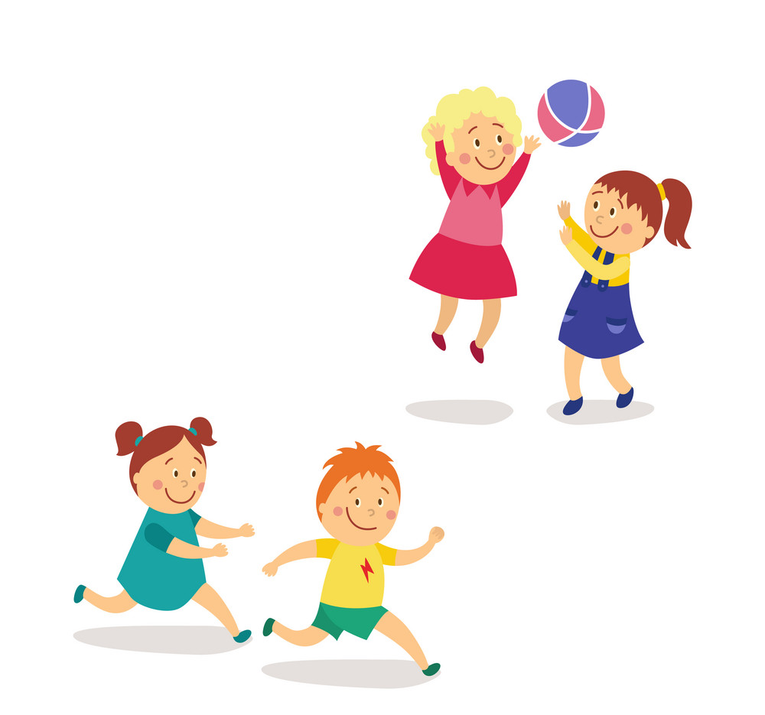
Hãy kể lại trường hợp bản thân hoặc người khác đã bị đau, bỏng hoặc chảy máy khi vui chơi
Phải biết vui chơi an toàn

Slide 5



Bài 8: An toàn khi vui chơi
Xác định hành động an toàn, không an toàn khi vui chơi

Slide 6
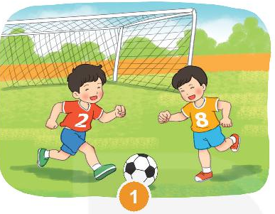
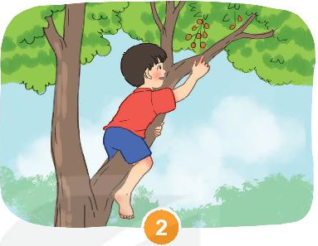
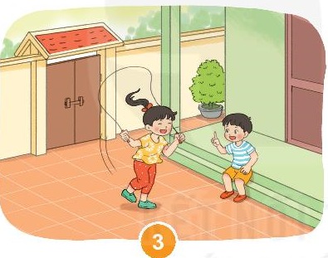


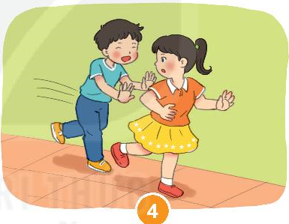
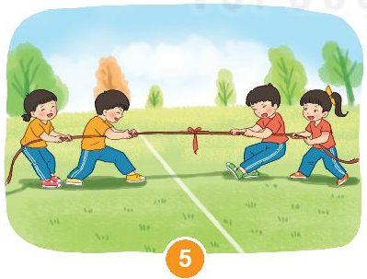
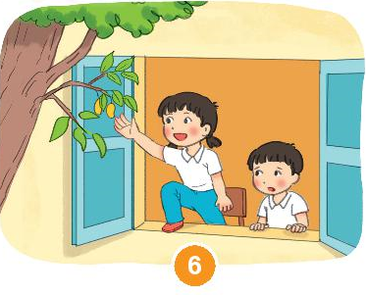

Slide 7
Việc làm của các bạn trong tranh 2,4,6 có thể dẫn đến hậu quả gì?

Slide 8
Khi chơi các trò chơi an toàn các em cần chơi thật cẩn thận.

Slide 9


Slide 10

+ Kể những trò chơi an toàn nào mà em đã tham gia ?
+ Kể những trò chơi không an toàn nào mà em đã chơi hoặc các bạn
đã chơi?

Slide 11
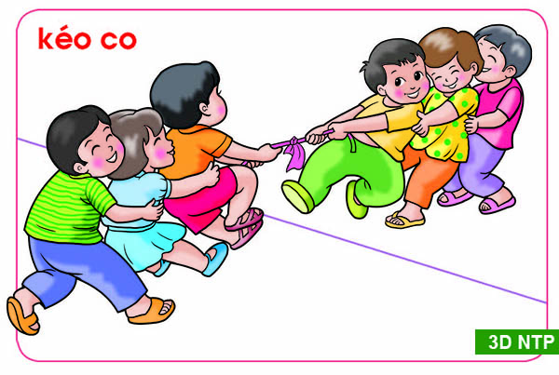
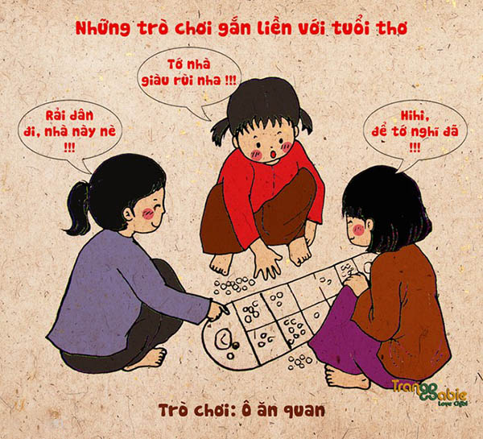
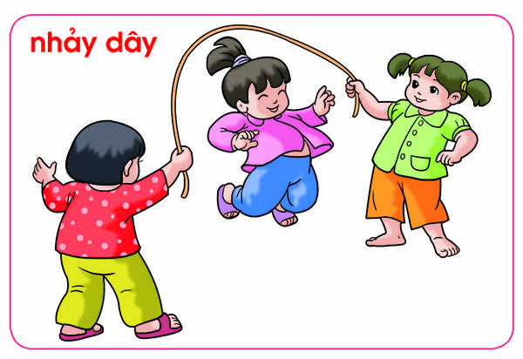
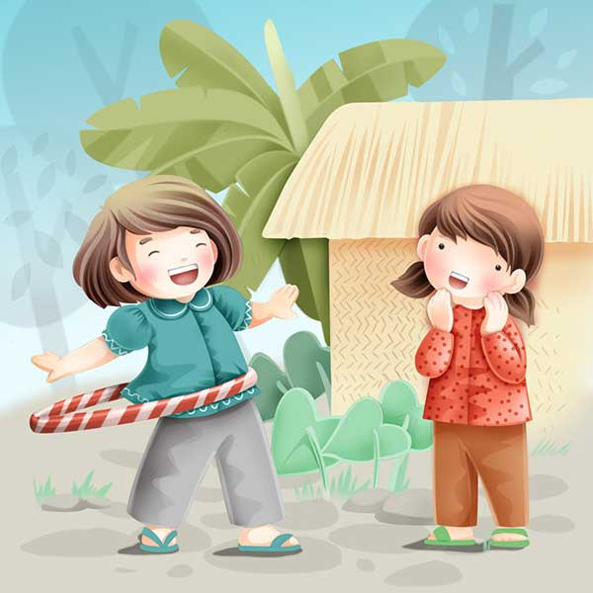
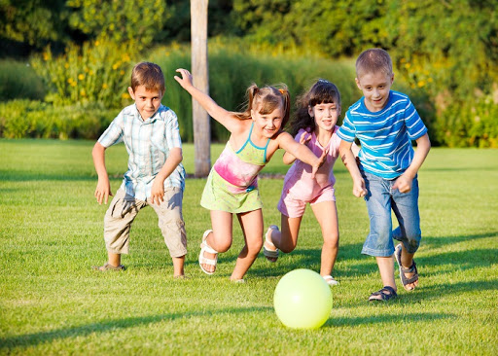
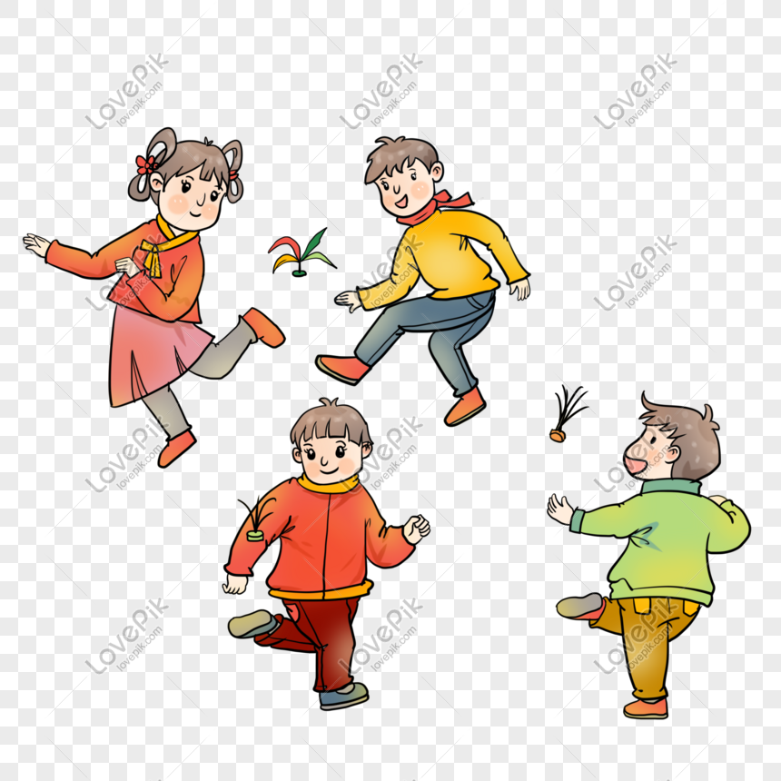

Slide 12
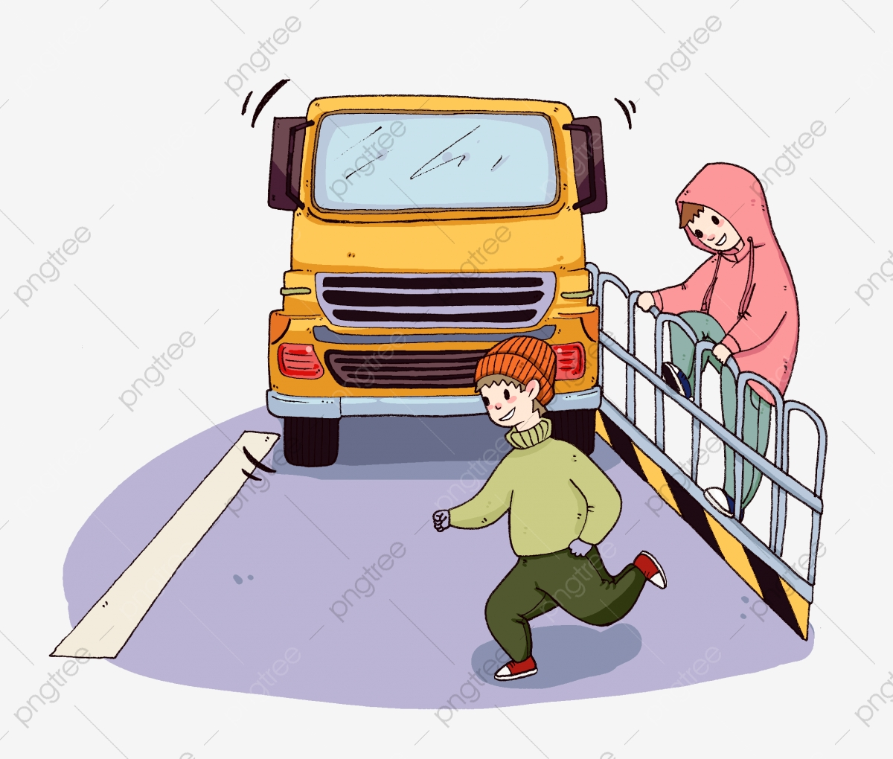
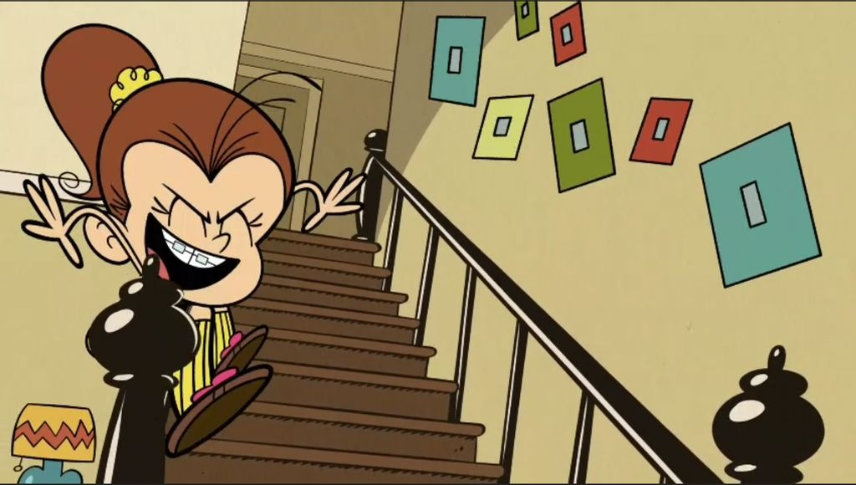
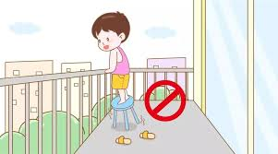
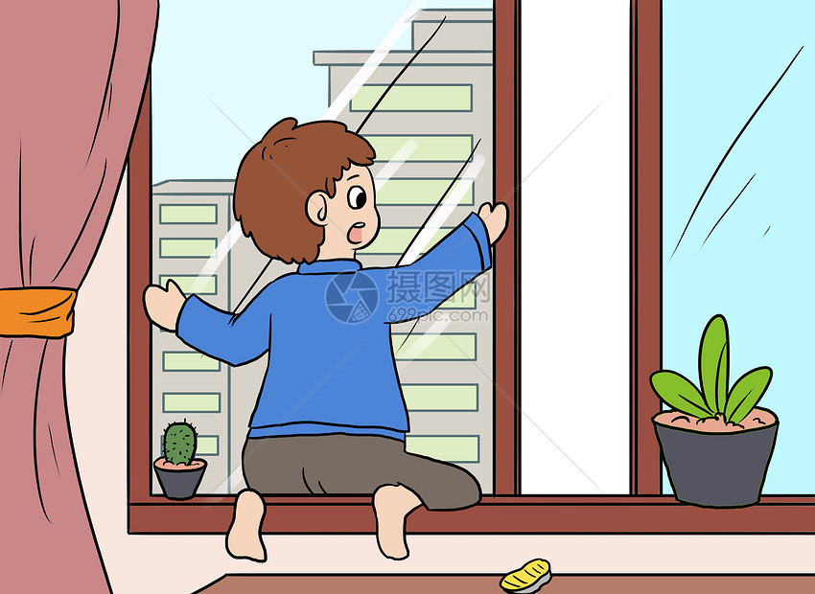
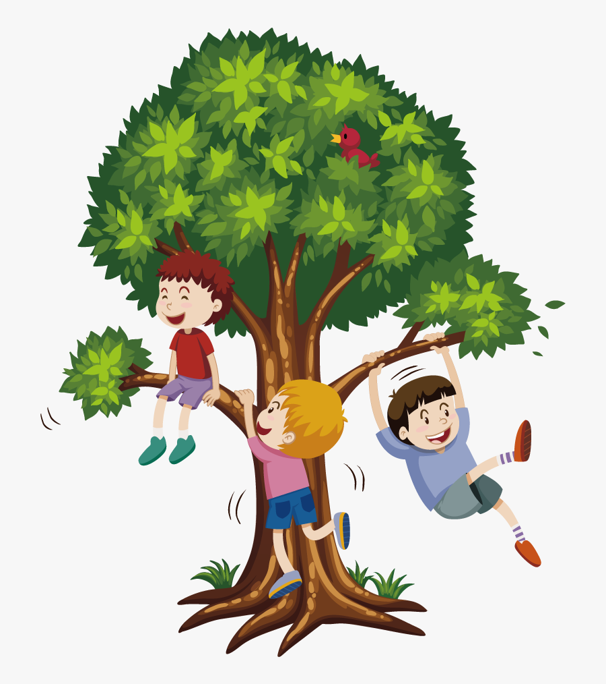
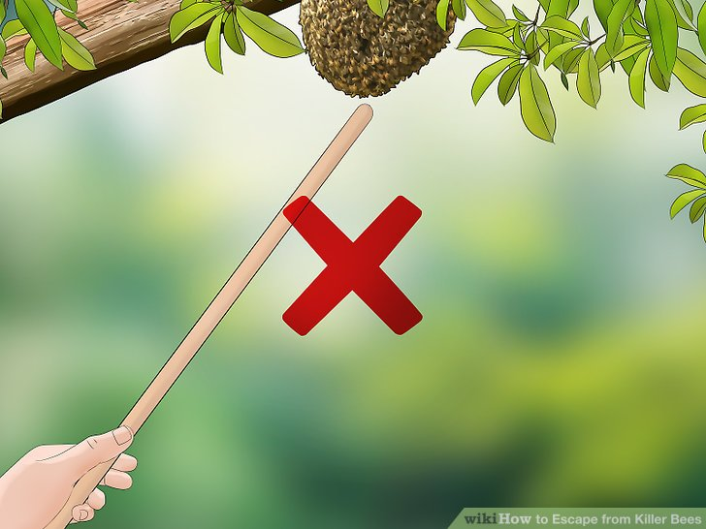

Slide 13
+ Em sẽ làm gì nếu được rủ tham gia những trò chơi không an toàn?
+ Nếu bạn chơi những trò chơi không an toàn , em sẽ làm gì

Slide 14
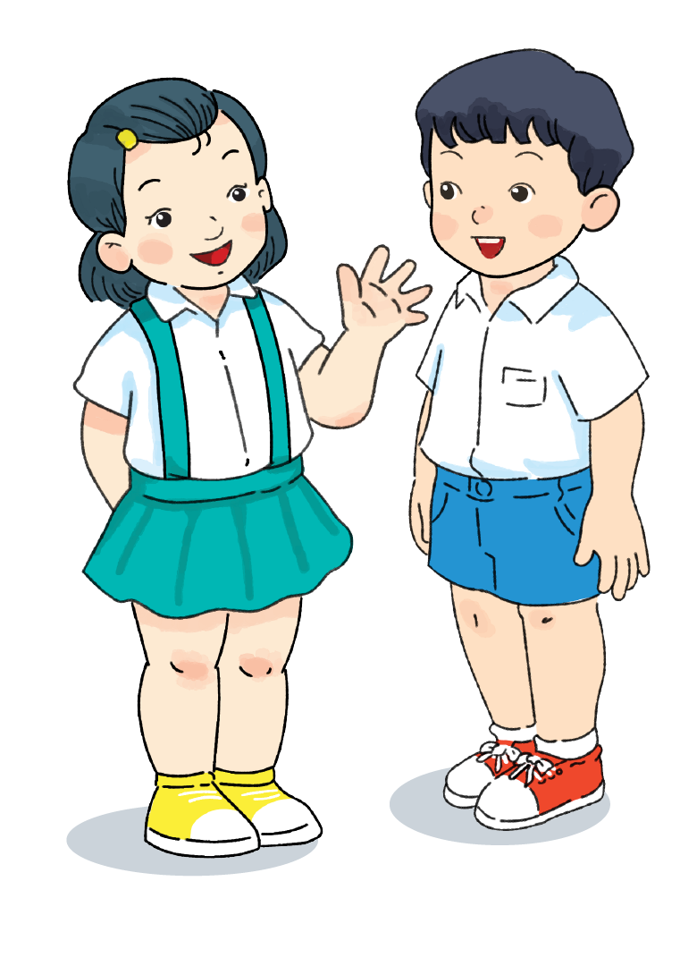
Bài 8: An toàn khi vui chơi
+ Không chơi những trò chơi không an toàn
+ Khi bị rủ tham gia các trò chơi không an toàn cần từ chối và khuyên can bạn.

Slide 15
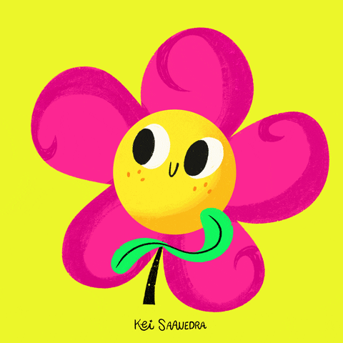

Slide 16


TẠM BIỆT
CÁC EM

